Slide 1
Грађанско васпитање
Како чувам природу

Slide 2
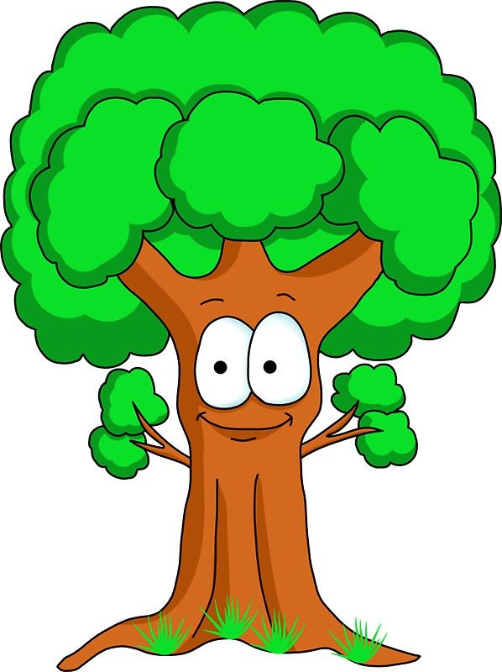
Биљке око нас
Око мене су поставили украсне каменчиће и покупили суво лишће. Баш сам срећан због тога!

Slide 3
Украсне биљке
Ко ли ме је овако лепо освежио и опрао моје листове?

Slide 4
Задатак
Нацртај како си изненадио неку биљку протекле недеље. Прикажи то кao у раму на следећем слајду. Слику пошаљи учитељици.

Slide 5
Нацртај

